Slide 1
Galileo Galilei
Matematizace univerza

Slide 2
Nová astronomická pozorování pomocí dalekohledu (1609)
fáze Venuše
Jupiterovy měsíce
sluneční skvrny
pohoří na Měsíci
- shrnuto v Hvězdný posel (Sidereus Nuncius) 1610
Důsledek:
zrušení rozdílu mezi sublunární a supralunární sférou
heliocentrická soustava není „pouhá hypotéza“

Slide 3
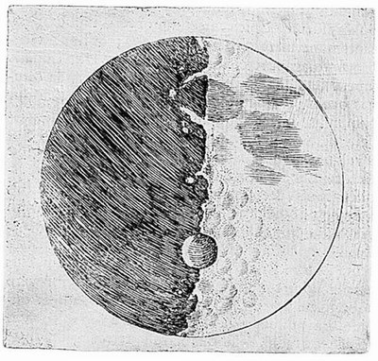
„Střed Měsíce zaujímá jakási prohlubeň, která je větší než všechny ostatní a má přesně kruhový tvar. (…) Co se týče stínu a světla, poskytuje týž vzhled, jaký by na Zemi tvořilo území podobné Čechám, kdyby bylo ze všech stran obklopeno nejvyššími horami, rozmístěnými po obvodu do přesné kružnice.“ (Galileo, Hvězdný posel)
Pohoří a krátery na Měsíci

Slide 4
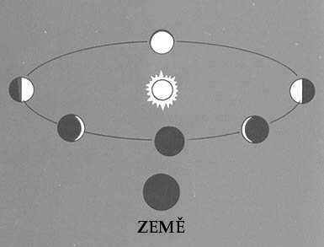
Nová astronomická pozorování pomocí dalekohledu (1609)
fáze Venuše: opora pro heliocentrický systém

Slide 5
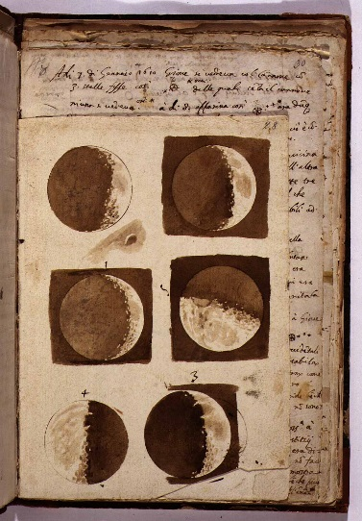
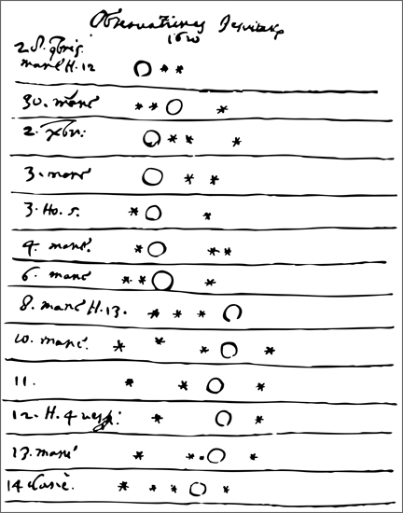
Galileovy náčrty měsíčních nerovností a Jupiterových měsíců

Slide 6
Spor vědy a církve?
1615: Galileo poprvé obžalován u římské inkvizice, neboť jeho pojetí je v rozporu s tvrzením Bible, kde se o Zemi mluví jako o nehybné.
1616: papežský dekret proti heliocentrické teorii
1623: Prubíř (Il Saggiatore)
1632: Dialogy o dvou největších systémech světa (Dialogo sopra i due massimi sistemi del mondo)
1633: Druhý proces v Římě – Galilei odsouzen k doživotnímu žaláři, posléze k domácímu vězení

Slide 7
Metafora knihy přírody
Dějiny metafory "svět je kniha“ viz Hans Blumenberg, Die Lesbarkeit der Welt. Frankfurt am Main: Suhrkamp, 1983
Dlouhá tradice
v latinském středověku dualita: „kniha přírody“ // „kniha Písma“.
Raimund ze Sabundy: v „knize vesmíru tvorů“ je každý tvor jedním písmenem (Theologia naturalis seu Liber Creaturarum uvádí, že cf. Blumenberg 1983, s. 59).
Komenský: tři Boží knihy tohoto světa příroda (svět), mysl (rozum) a Písmo.
+ (v budoucnu otevřená) čtvrtá kniha – „kniha věčnosti“.
V ní se ukáže Bůh sám se všemi svými dosud nepoznatelnými tajemstvími člověku tváří v tvář (viz J. A. Komenský, De rerum humanarum emendatione consultatio catholica, t. I, Praha: Academia, 1966, s. 540)

Slide 8
Odmítnutí autority tradice
"Zdá se mi, že v Sarsim je pevné přesvědčení, že kdo chce filozofovat, musí se opřít o názor nějakého slavného autora, jako by naše mysl musela zůstat neplodná, pokud by se nezasnoubila s promluvou jiného: snad si myslí, že filosofie je něčí kniha a výmysl, jako třeba Odysea či Orlando furioso, v nichž není důležité, zda to, co je v nich psáno, je pravda.“
(Galileo, il Saggiatore, s. 6)

Slide 9
Kdo je Sarsi? A co jsou komety?
1618: je pozorován průchod tří komet, který zavdal příčinu k polemice o neprůchodnosti nebes.
Sarsi (Orazio Grassi) : jezuita a matematik z papežské university
Libra astronomica et philosophica (1619), publikovaná pod pseudonymem Lotario Sarsi Sigenzano
1619: Mario Guidicci (Galileův žák) vydává r. 1619 Rozpravu o kometách (Discorso delle comete) - komety jako meteorologický úkaz vzniklý na základě světelných paprsků.
V říjnu Orazio Grassi zaútočí na Galileiho v pamfletu a obviňuje ho z kacířství
1623: Galileo odpovídá ve spise Il Saggiatore

Slide 10
Svět je kniha psaná jazykem matematiky
„… Tak se ale, pane Sarsi, věci nemají. Filosofie je psána v oné převeliké knize, která je stále otevřena před našima očima - já ji říkám univerzum - ale té nelze rozumět, dokud se nenaučíme jazyk a písmena, v nichž je psána.
Ta kniha je psána jazykem matematickým, písmena v ní jsou trojúhelníky, kruhy a jiné geometrické obrazce, bez nichž člověk z té knihy nepochopí slova: bez znalosti těchto nástrojů člověk v ní marně bloudí jak v temném labyrintu"
(il Saggiatore, 6)

Slide 11
Skutečnost je inkarnací matematična
„Proto také není u Galileiho rozdíl mezi experimentem a teorií; teorie, matematická formule, se neaplikuje na jevy zvnějšku, „nezachraňuje“ tyto jevy, ale vyjadřuje jejich vlastní povahu. Není tomu tak, že by příroda pouze odpovídala na otázky, které jsou jí kladeny v matematickém jazyce, neboť příroda sama je říší míry a zákonitého řádu.“
(A. Koyré, Etudes galiléennes (1939), Paris, Hermann, 1966, s. 156-157)

Slide 12
Saggiatore: myšlenky filosofického významu
Galileo se přihlásil k takovému pojetí přírody, která je bytostně určena číselnými poměry.
Spočívá-li podstata skutečnosti v číselných vztazích, pak jejím jediným pravdivým vyjádřením mohou být jedině matematické věty.
Rozlišení mezi „primárními“ a „sekundárními“ kvalitami.
Primární kvality = kvantitativní určení těles, které jsou ve věcech samotných
Sekundární kvality = ty, které vznikají v poznávající mysli na základě těch prvních.

Slide 13
Primární vs. Sekundární kvality
„Říkám tedy, že jakmile si představím nějakou tělesnou látku nebo substanci, nutně si musím zároveň představit, že je ohraničená a nějakým způsobem tvarovaná, ve vztahu k jiným je velká nebo malá, nachází se tady nebo tam, tehdy a tehdy, pohybuje se nebo stojí, dotýká se jiného tělesa nebo ne, je jedna, je jich málo, je jich mnoho. Žádnou představou ji nemohu od těchto vlastností oddělit. Ale jestli má být bílá nebo červená, hořká nebo sladká, zvuková nebo tichá, vonící či zapáchající, moje mysl není nucena si ji představit jako nezbytně doprovázenou těmito vlastnostmi. Naopak, bez doprovodu smyslů by na ně možná rozvažování nebo představivost samy o sobě nikdy nepřišly.“
(Le opere di Galileo Galilei, sv. VI, Firenze: Barbera, 1890–1909., VI, s. 347–348.)

Slide 14
Primární vs. Sekundární kvality
„Ale nevěřím, že je nutné u vnějších těles vyžadovat něco dalšího kromě velikosti, tvarů, množství a pomalých či rychlých pohybů, aby v nás vybudily chutě, pachy a zvuky. Domnívám se, že když odstraníme uši, jazyka a nosy, zůstanou tvary, počty a pohyby, ale už ne pachy, chutě nebo zvuky, které vně žijícího tvora nejsou podle mě nic jiného než jména.“
(Le opere di Galileo Galilei, sv. VI, s. 350)

Slide 15
Matematická idealizace přírody
1) Postup měření, které umožňuje dospět k dimenzi objektivity, chápané jako dimenze smyslu, který je identický pro každého, kdo měření provádí.
2) Vysvětlení pomocí čisté kauzality, stejně jako myšlenka předpovídání přírodních jevů, které z ní plyne.
Úkol: převést problém pohybu na otázku matematického formule.
Důsledek: kauzální řetězce se tímto postupem stávají vypočitatelné a analyzovatelné.
3)Myšlenka nepřímé matematizace. Tato myšlenka předpokládá, že je možné najít pro každou vlastnost přírodních jevů paralelu či ekvivalent v přísně matematické oblasti časo-prostorových forem. Tj. pro každé kvalitativní datum (barva, teplo…) existuje odpovídající struktura geometrické racionality (např. vlnová délka, kinetická energie molekul…)

Slide 16
Matematická idealizace přírody
= abstrakce od smysly vnímaného světa
= abstrakce od situovanosti toho, co se ukazuje zde a nyní
= zákon padajících těles je platný v matematicky idealizovaném světě
Volný pád: v = g.t
(g = 9,80665 m.s⁻²)

Slide 17
Galileo empirik?
uplatnění experimentální metody v oblasti mechanických pohybů.
použití dalekohledu = rozšíření hranice poznání dostupné smyslům.
Galileo se ve vztahu ke skutečnosti omezoval na otázku „jak?“ a vědomě rezignoval na otázku „proč?“ (interpretace Ernsta Macha)

Slide 18
Galileo jako platonizující racionalista?
Galileo nedisponoval prostředky pro ověření zákona volného pádu (srov. mýtus o shazování předmětů z šikmé věže v Pise)
vs. volný pád v ideálních podmínkách největší vakuové komory na světě: http://thekidshouldseethis.com/post/the-hammer-feather-drop-in-the-worlds-biggest-vacuum-chamber
Číselné vztahy, které popisuje matematická přírodověda, existují v přírodě samotné (// Kepler)
Přírodní zákony jsou proto principy samotné skutečnosti.

Slide 19
Syntéza empirických pozorování a racionálních vhledů
Galileiho revoluce: je to objev racionální struktury přírody, jež dala a priori základy moderní experimentální vědě a učinila možné její ustavení.
Jestliže experiment vede naše uvažování, pak jen proto, že v dobře položené experimentální otázce příroda odhaluje svou hlubokou povahu, kterou jsme schopni zachytit právě jen naším intelektem (tj. nikoli smyslovým pozorováním).

Slide 20
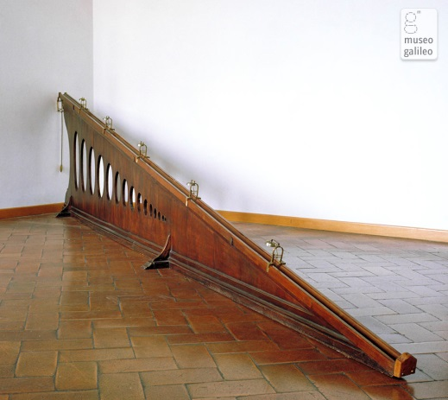

Slide 21
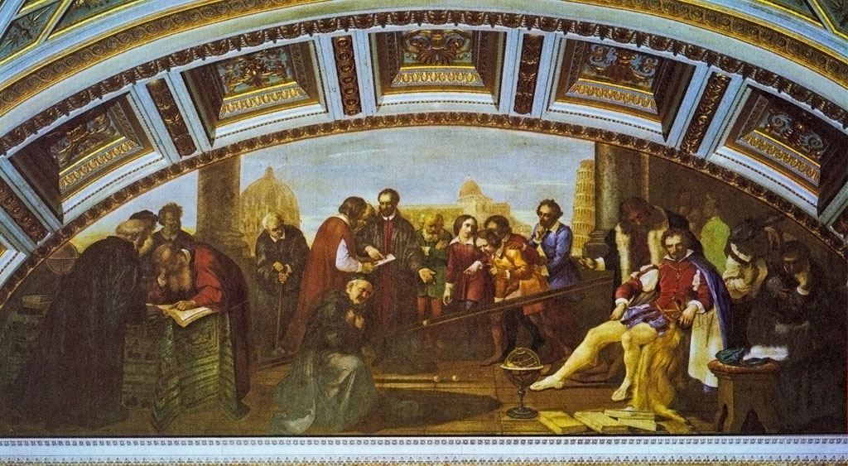
Pokusy s nakloněnou rovinou
-> spíše pro ilustraci, než pro provedení rozhodujícího důkazu
(viz A. Koyré, Études galiléennes)

Slide 22
Emancipace rozumu
a) od autority starých knih
b) od autority Zjevení (Bible a jejích interpretů)
"V Písmu svatém mnohé věty jsou nepravdivé co do jejich doslovného smyslu, protože byly řečeny, tak jak byly řečeny, jen proto, aby jim hloupý lid rozuměl ... naopak příroda je neměnná, vždy stejná, nedbá omezené schopnosti lidí rozumět; nelze proto brát Písmo doslova, když mluví o Zemi a Slunci...“
(Galileo 21. prosince 1613 otci Castellovi)

Slide 23
Nová autorita: příroda sama
"jak Písmo svaté, tak příroda stejně pochází z Ducha svatého, první jako diktát Ducha svatého, druhá jako vykonavatelka nejposlušnější Božích příkazů…v Písmu svatém, aby se přizpůsobilo prostému lidu, jsou řečeny mnohé věci nemožné co do doslovného smyslu; naopak, příroda je neoblomná a neměnná, nic ji nezáleží na tom, zda její složité důvody a způsoby bytí jsou lidmi pochopeny, protože ona se nikdy neodchyluje od zákonů, které jí byly předepsány (…). [Příroda by tak] nikdy neměla být zpochybňována z toho důvodu, že v Písmu jsou místa, kde se říkají věci odlišné, protože přece ne každá věta Písma je vázána tak přísnými zákony jako každý děj přírody."
(Tamtéž)

Slide 24
Důsledky Galileiho matematizace přírody
Rozdvojení světů
Smysluplný svět, v němž žijeme
Svět, který matematicky konstruujeme, ale který vykládáme jako něco nevzniklého, o sobě stojícího, čeho jsme pouhou součástí
Přechod od techniky k technologii (založené na technovědě)
Autorita pravdy je ve vědě – filosofie hledá své místo

